Slide 1

한국기술교육대학교 능력개발교육원
TensorFlow U1
Colab과 파이썬 기초 실습
유양규(Rotunda)

Slide 2



01
02
03
인공지능 / 머신러닝 / 딥러닝 소개
실습내용과 목적
머신러닝 어플리케이션
source: https://classroom.udacity.com/courses/ud187

Slide 3
04
05
TensorFlow / Python / CO(Colab)
실습(Exercise) 1-5
04-1 텐서플로우
04-2 파이썬
04-3 구글 코렙

Slide 4

TensorFlow U1
텐서플로우 U1
01
인공지능 / 머신러닝 / 딥러닝 소개
Notes:
*note = default value vs default in Google translate English to Korean (Natural Language Translation)

Slide 5

01
인공지능 / 머신러닝 / 딥러닝 소개
인공지능 (Artificial Intelligence):
컴퓨터가 인간-스타일(human-style) 지능을 얻을 수 있도록 하는 컴퓨터 공학 분야(a field of computer science). 기계 학습(machine learning) 및 딥러닝(deep learning)을 포함하여이 목표를 달성하기 위한 많은 접근방법이 있습니다.
source: https://classroom.udacity.com/courses/ud187

Slide 6
01
인공지능 / 머신러닝 / 딥러닝 소개
인공지능 (Artificial Intelligence)
기계학습(Machine Learning): 컴퓨터가 명시 적으로 프로그래밍하지 않고 특정 작업을 수행하도록 훈련 된 관련 기술 집합입니다.
신경 네트워크 (Neural Network): 기계 학습의 구성 요소는 생물학적 뇌의 신경 세포 (신경 세포) 네트워크에서 영감을 얻었습니다. 신경 회로망은 깊은 학습의 기본 부분이며 이 과정에서 다룰 것입니다.
딥러닝(Deep Learning): 다중 계층 신경망을 사용하는 기계 학습의 하위 분야. 종종 "기계 학습"과 "심화 학습"은 같은 의미로 사용됩니다.

Slide 7
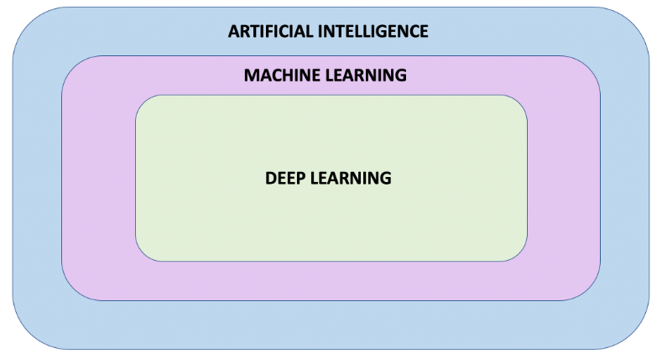
01
인공지능 / 머신러닝 / 딥러닝 소개

Slide 8
01
인공지능 / 머신러닝 / 딥러닝 소개
기계학습(Machine Learning) 및 딥러닝에는 또한 많은 하위 필드(subfields), 가지(branches) 및 특수 기술(special technique)이 있습니다. 이런 것들 중에 주목 할 만한 예는 지도학습(Supervised Learning)과 비지도학습(Unsupervised Learning)입니다.
아주 간단히 설명하면, 지도학습(Supervised Learning)에서는 컴퓨터에 무엇을 가르치려것인지 알고 있는 반면 비지도학습(Unsupervised Learning)은 컴퓨터가 배울 수 있도록 파악하게 만드는 것입니다. 지도학습(Supervised Learning)은 가장 일반적인 유형의 기계학습(Machine Learning)이며 관련 실습은 이 지도학습에 초점을 맞추도록 하겠습니다.

Slide 9
TensorFlow U1
텐서플로우 U1
02
실습내용과 목적

Slide 10
02
실습내용과 목적
주 목적:
TensorFlow를 사용하여 머신러닝 및 구체적으로 딥러닝을 만들어 봅니다.
머신러닝은 매우 수학적 일 수 있슴 (math-heavy)
그 이유는 2년 만에 기계 학습이 매우 빠르게 발전했기 때문
완전한 머신러닝 시스템을 만들기 위해서는 모든 기술을 배우고 알아야 하는 것이 중요
source: https://classroom.udacity.com/courses/ud187
Notes:
Our main objective is to get you started with Machine learning and specifically Deep learning, as quickly as possible, using TensorFlow. Machine learning can be very math-heavy.
The reason for this is that machine learning has evolved very rapidly in just a couple of years.
It was important you knew all of this technical stuff to create Machine learning systems.

Slide 11
02
실습내용과 목적
이번 강의에서는
하이레벨(high-level) API 인 TensorFlow와 Keras를 사용하며, 이러한 복잡성의 상당 부분을 캡슐화(encapsulate)
따라서 기계학습(Machine Learning)을 시작하기 위해 모든 것을 알 필요가 없는 장점이 있슴.
머신러닝의 핵심 기술 및 기술 세부 정보를 다루지 않고 가능한 한 단순하게 유지하는 것이 목표
Notes:
케라스에 대한 자새한 내용을 skip한 이유는 나중에 실습에서 좀더 자세히 설명하기 위함.
In this course though, we'll use TensorFlow and Keras, it's high-level API, and these very nicely encapsulate much of the complexity. So you don't need to know all of that stuff to get started with Machine learning. Therefore, this course aims at keeping things as simple as possible without going into the heavy-math and technical details behind the Machine learning.

Slide 12
02
실습내용과 목적
기본 수학 및 기술 세부 사항에 관심이있는 경우 과정을 진행하면서 이러한 주제를 더 자세히 탐색 할 수있는 링크를 제공 할 것입니다.
이 첫 번째 모듈(module)이 끝나면 딥러닝(deep learning) 신경망의 작동 방식을 직관적으로 이해할 수 있으며 자신의 딥 신경망을 직접 구축할 수 있을것입니다.

Slide 13
TensorFlow U1
텐서플로우 U1
03
머신러닝 어플리케이션

Slide 14
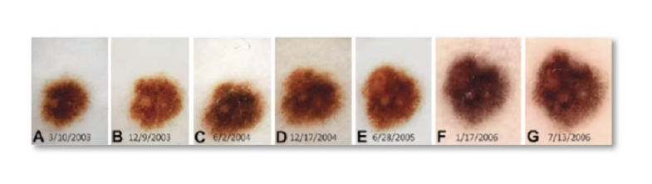
03
머신러닝 어플리케이션
머신러닝 어플리케이션은 어디서 어떻게 사용되고 있는가?
머신러닝 알고리즘은 이제 공인 피부과 의사(board certified dermatologist)와 똑같은 수준으로 피부암을 탐지 할 수 있슴
수십만 개의 피부 암 이미지에 대해 딥 신경 네트워크를 교육하고 하나의 이미지에서 피부암을 인지하는 법을 알아낼수 있슴
source: https://classroom.udacity.com/courses/ud187
Notes:
For example, machine learning algorithms can now detect skin cancer just as accurate as board certified dermatologist. In this case, a deep neural network was trained on hundreds of thousands of skin cancer images and learned to recognize skin cancer from single images.

Slide 15
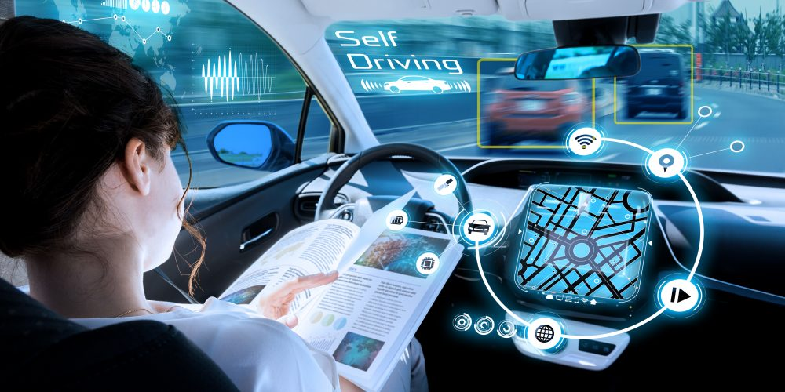
03
머신러닝 어플리케이션
머신러닝 어플리케이션은 어디서 어떻게 사용되고 있는가?
자가 운전 차량(self-driving cars) - 머신러닝으로 다양한 센서의 데이터만 사용하여 자율 주행 차량을 개발할 수 있슴.
Notes:
Another example has been self-driving cars. Thanks to machine learning, we can now develop autonomous vehicles that can drive themselves using only the data from various sensors.

Slide 16
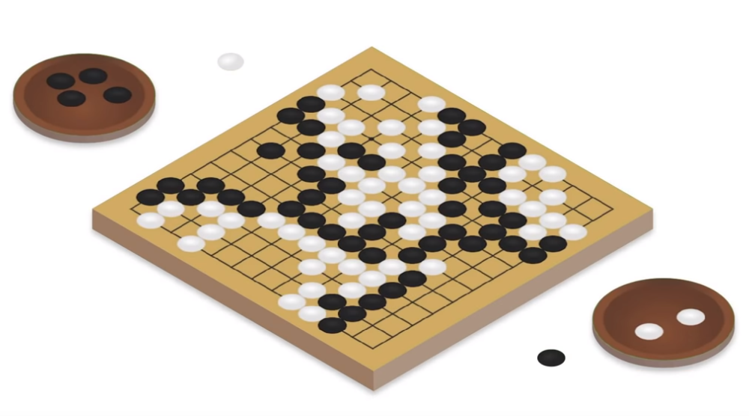
03
머신러닝 어플리케이션
머신러닝 어플리케이션은 어디서 어떻게 사용되고 있는가?
머신러닝 알고리즘은 컴퓨터가 초인적인 성능으로 게임을 하도록 가르침
Alpha Go는 Google 딥마인드(Deep Mind)가 세계 최고의 Go Player(바둑선수)를 이기기 위해 머신러닝/딥러닝 알고리즘을 사용함.
Notes:
Machine learning algorithms can be used to teach computer show to play games at a superhuman performance. For example, you might have heard about Go, where Google deep mind used machine learning algorithms to beat the best Go players in the world.

Slide 17
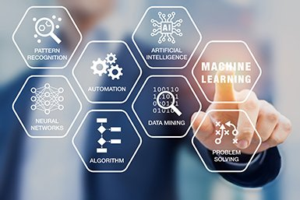
03
머신러닝 어플리케이션
머신러닝 어플리케이션은 어디서 어떻게 사용되고 있는가?
이것은 머신러닝이 우리의 세계에 혁명을 일으키는 몇 가지 예일뿐 입니다
딥 신경 네트워크를 개발한다는 뜻은 전 세계 사람들의 삶을 변화시킬 수있는 소프트웨어를 작성하고 있음을 의미함.
Notes:
source: https://www.uu.nl/en/research/utrecht-applied-data-science/special-interest-group-machine-learning-applications
These are just a few examples of how machine learning is revolutionizing our world. Therefore, learning how to develop deep neural networks means that you are writing software that can potentially change the lives of people all over the world.

Slide 18
TensorFlow U1
텐서플로우 U1
04
TensorFlow / Python / CO(Colab)

Slide 19

04
TensorFlow / Python / CO(Colab)
source: https://classroom.udacity.com/courses/ud187

Slide 20

04
TensorFlow / Python / CO(Colab)
04-1 텐서플로우(TensorFlow)
TensorFlow란?
데이터 흐름 그래프(data flow graphs)를 사용한 수치 계산(numerical computation)을 할 수 있는 오픈 소스 소프트웨어 라이브러리.
머신러닝(ML:Machine Learning) 모델을 개발하고 교육하는 데 도움이 되는 핵심 오픈 소스 라이브러리.
*딥 러닝(Deep Learning)에 특화된 것은 아니지만 밀접하게 결합되어 있습니다. 원칙적으로 모든 텐서 연산(tensor operation)에 사용할 수 있습니다.

Slide 21

04
TensorFlow / Python / CO(Colab)
04-2 파이썬(Python)
Python이란?
프로그래밍 언어
사용하는 방법을 배우고 모델을 작성
데이터 과학에서 가장 널리 사용되는 언어
기계 학습에서 중요
코딩이 매우 간단해서 쉽게 배울수 있슴

Slide 22

04
TensorFlow / Python / CO(Colab)
04-3 구글 코렙(Colab)
Google Colab이란?
Google Colab
Google의 개발 환경으로 Google Colab을 사용
Jupyter Notebook와 거의 흡사.
Google 클라우드에 호스팅 된 대화 형 노트북에서 TensorFlow 개발을 수행 할 수 장점
컴퓨터에서 다운로드하거나 설치하거나 실행할 필요가 없습
웹 브라우저가 필요.
*다음 과정에서 개발 환경에 익숙해지는 첫 번째 연습을 하게 됩니다.

Slide 23
TensorFlow U1
텐서플로우 U1
05
실습(Exercise) 1-5

Slide 24
05
실습(Exercise) 1-5
구글코렙 및 파이썬 소개
여기서 Python 프로그래밍 언어 및 코스 연습에 사용 된 환경에 대해 간략하게 소개합니다 : \\Colab
Colab은 Google Cloud를 사용하여 브라우저에서 실행되는 Python 개발 환경입니다.
source: https://classroom.udacity.com/courses/ud187
Notes:
전 시간에 했던것과 조금 다른것. 다음시간에 할 인공신경망에 직접적으로 사용되는 기능을 중접적으로

Slide 25
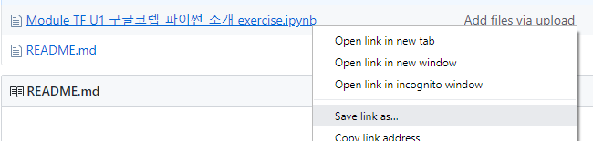
05
실습(Exercise) 1-5
파일 다운로드 받기
https://github.com/yyoo79/KTSummer2019로 이동
Module TF U1 구글코_ 파이썬_소개 exercise.ipynb에 마우스 오른쪽 클릭을 하고 ‘save link as’를 선택해서 파일을 다운로드
source: https://classroom.udacity.com/courses/ud187
Notes:
전 시간에 했던것과 조금 다른것. 다음시간에 할 인공신경망에 직접적으로 사용되는 기능을 중접적으로

Slide 26
05
실습(Exercise) 1-5
파일 코렙에서 열기
https://www.google.com/ 에서 구글계정으로 로긴
http://colab.research.google.com 로 이동
Upload tab을 클릭
파일 - Module TF U1 구글코_ 파이썬_소개 exercise.ipynb을 선택
파일이름을 바꾸고 자신의 Google Drive로 저장해 놓습니다.
source: https://classroom.udacity.com/courses/ud187
Notes:
전 시간에 했던것과 조금 다른것. 다음시간에 할 인공신경망에 직접적으로 사용되는 기능을 중접적으로

Slide 27
05
실습(Exercise) 1-5
구글코렙 및 파이썬 소개
용어 정리
룹(loop) - 배열(array)에서 순서대로 하나씩 아이템을 확인
이터레이트(iterate) - loop과 동일
이누머레이트(enumerate) - loop과 동일, function 키워드

Slide 28
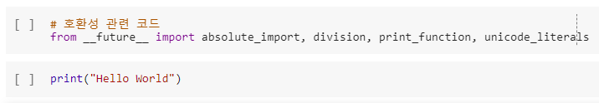
05
실습(Exercise) 1-5
구글코렙 및 파이썬 소개
예를 들어 "Hello World"를 인쇄하려면 [ ] 위에 마우스를 올려 놓고 재생 버튼을 왼쪽 상단으로 누릅니다. 또는 shift-enter를 눌러 실행하십시오.

Slide 29
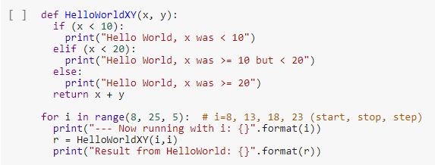
05
실습(Exercise) 1-5
함수(Functions), 조건문(Conditionals) 및 반복/이터레이션(Iteration)
파이썬 함수를 만들고 루프(loop)로 돌려봅니다.

Slide 30
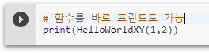
05
실습(Exercise) 1-5
함수(Functions), 조건문(Conditionals) 및 반복/이터레이션(Iteration)
함수를 바로 프린트도 가능합니다.
source: https://classroom.udacity.com/courses/ud187

Slide 31
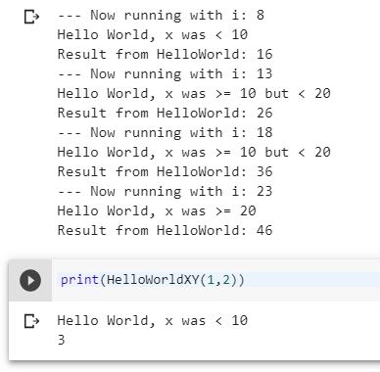
05
실습(Exercise) 1-5
함수(Functions), 조건문(Conditionals) 및 반복/이터레이션(Iteration)
위 루프(loop) 코드의 결과값과
함수 프린트(print) 테스트를 해봅니다.

Slide 32
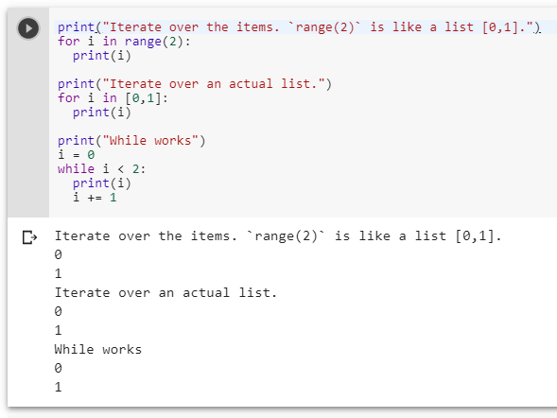
05
실습(Exercise) 1-5
함수(Functions), 조건문(Conditionals) 및 반복/이터레이션(Iteration)
루프를 0에서
2(포함시키지 않음)로
시작하려면 다음 중
하나를 수행하면 됩니다.

Slide 33
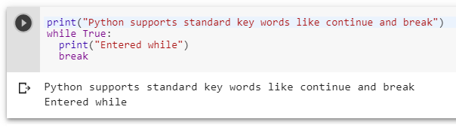
05
실습(Exercise) 1-5
함수(Functions), 조건문(Conditionals) 및 반복/이터레이션(Iteration)
루프를 0에서 2(포함시키지 않음)로 시작하려면 다음 중 하나를 수행하면 됩니다.
while을 사용한 이터레이션.

Slide 34
05
실습(Exercise) 1-5
넘피(Numpy)와 리스트(lists)
리스트는 파이썬의 리스트를 사용할수 있지만, 여기선 넘피(numpy)라는 라이브러리를 사용하겠습니다. Numpy는 기계학습(Machine Learning)을 할 때 유용한 많은 기능을 가지고 있습니다.
아래 import 문구(statement)를 보겠습니다. 이 명령문은 numpy 패키지 전체를 사용할 수 있도록 하며 'np' 구문을 사용하여 해당 라이브러리를 액세스 할 수 있습니다.

Slide 35
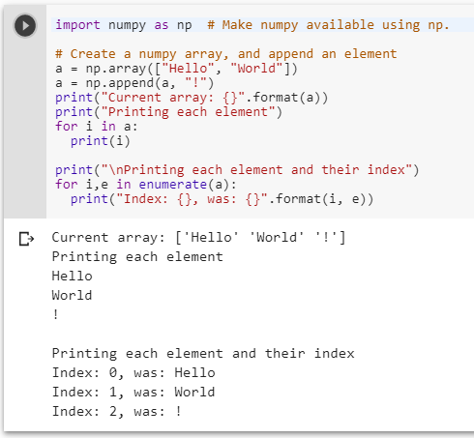
05
실습(Exercise) 1-5
넘피(Numpy)와 리스트(lists)
넘피를 사용하여
배열(array)을 만들고,
enumerate(a)를 사용하여
각 아이템을 돌립니다.

Slide 36
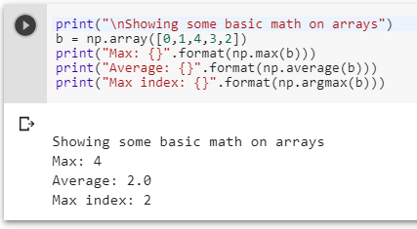
05
실습(Exercise) 1-5
넘피(Numpy)와 리스트(lists)
max,
average,
argmax등의
기본 수학기능을
사용할 수 있습니다.
Notes:
numpy.argmax 는 다차원 배열의 경우에 차원에 따라 가장 큰 값의 인덱스들을 반환해주는 함수입니다.

Slide 37
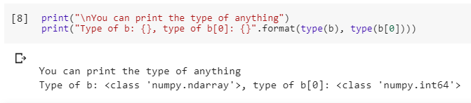
05
실습(Exercise) 1-5
넘피(Numpy)와 리스트(lists)
어떤 타입(type)이든 사용할 수 있습니다.
numpy.ndarray - n의 d(dimension) 배열(array)
numpy.int64 - 정수(int)

Slide 38
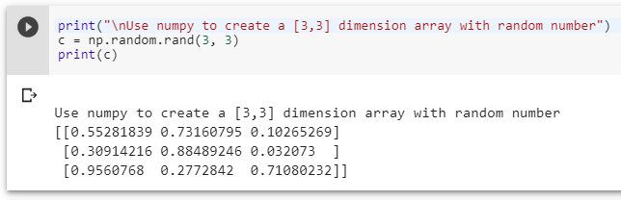
05
실습(Exercise) 1-5
넘피(Numpy)와 리스트(lists)
numpy를 사용하여 임의의 숫자로 [3,3] 차원 배열을 만듭니다.
random.rand(a,b)를 사용합니다.

Slide 39
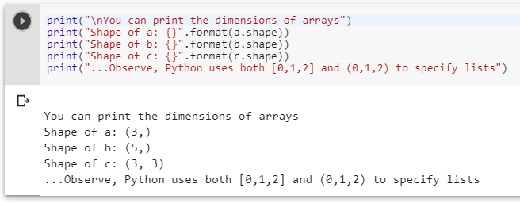
05
실습(Exercise) 1-5
넘피(Numpy)와 리스트(lists)
배열 크기를 인쇄 할 수 있습니다.

Slide 40
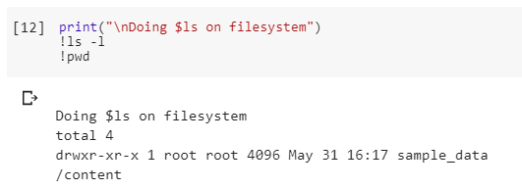
05
실습(Exercise) 1-5
구글코렙(Colab) 특정 커맨드(command)
Colab은 직접 액세스 할 수있는 가상 시스템입니다. VM의 터미널에서 명령을 실행하려면 줄 앞에 느낌표 (!)를 붙이십시오.
Notes:
The ls command is one of the basic command that any Linux user should know.
To get more details about the files and directories, use ls -l
pwd stands for Print Working Directory. It prints the path of the working directory, starting from the root. ... The default behavior of Built-in pwd is same as pwd -L. And the default behavior of /bin/pwd is same as pwd -P.

Slide 41
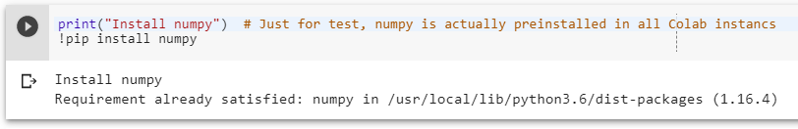
05
실습(Exercise) 1-5
구글코렙(Colab) 특정 커맨드(command)
테스트로 numpy를 인스톨해봅니다.
실제로 모든 Colab 인스턴스에 미리 설치되어 있습니다.

Slide 42
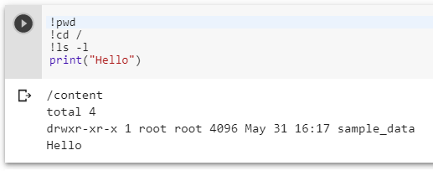
05
실습(Exercise) 1-5
구글코렙(Colab) 특정 커맨드(command)
Exercise 1 - 코드(Code) 셀(cell)을 만들고 코드(code)를 추가합니다.
현재 디렉토리의 경로를 나열하십시오 (pwd).
(cd)로 이동하여 내용 (ls -l)을 나열하십시오.

Slide 43
05
실습(Exercise) 1-5
구글코렙(Colab) 특정 커맨드(command)
GPU사용
구글 코렙(Colab)의 모든 사용은 완전히 무료
GPU 사용량은 매일 몇 시간 동안 무료로 제공
GPU Runtime을 사용하여보다 빠르게 실행:
Runtime | Change runtime type | Hardware accelerator | GPU

Slide 44
05
실습(Exercise) 1-5
구글코렙(Colab) 특정 커맨드(command)
환경 재설정(Restart)
각 셀(cell)을 순서대로 실행하고 원하는 경우 셀(cell)을 편집하고 다시 실행할 수 있슴.
때때로 이것은 의도하지 않은 결과를 초래할 수 있슴. 예를 들어, 배열(array)에 차원(dimension)을 추가하고 셀(cell)을 여러 번 실행하면 이후의 셀(cell)이 작동하지 않을 수 있슴. 문제가 발생하면 환경을 재설정할수 있슴:
Runtime -> Restart runtime... 파이썬 쉘(Python shell)을 재설정
Runtime -> Restart all runtimes... Colab 이미지를 재설정. 100% 깨끗한 환경으로 되돌림.

Slide 45
05
실습(Exercise) 1-5
구글코렙(Colab) 특정 커맨드(command)
출력 clear
Colab에서 출력을 지울 수도 있슴:
Edit -> Clear all outputs
Colabs는 GitHub에서 로드됨. 코드/출력으로 사본을 원하면
Google 드라이브에 저장: File -> Save a copy in Drive...

Slide 46
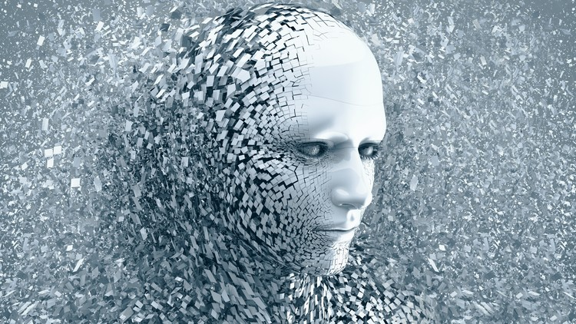
End of slide
source: https://www.udemy.com/artificial-intelligence-az/

